Slide 1
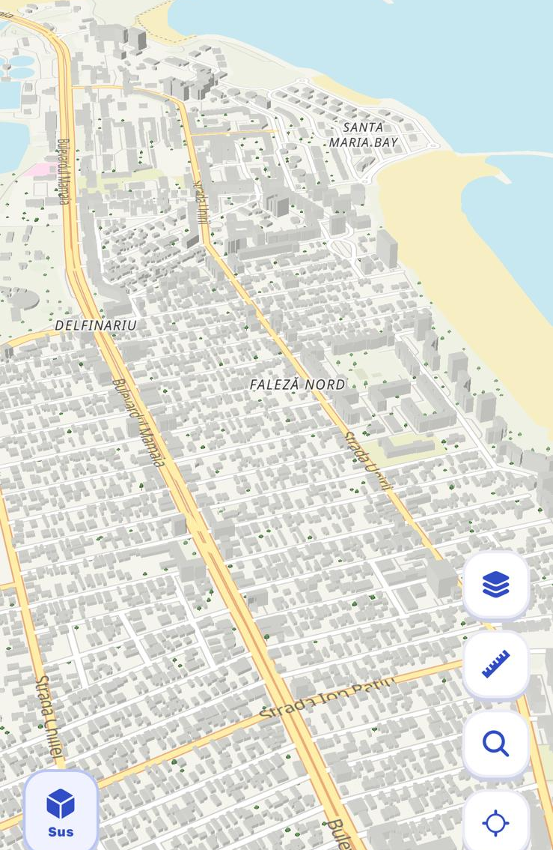
RoSEF 2026
UMBRA
Trasee pietonale
cu mai multă umbră
Hărți, măsurarea clădirilor și energie solară
Haivas Eduard Andrei, Manea Cezar Ștefan,
Perjoc Eduard Mihai
Clasa a X-a. Coordonator: Ramona Rădulescu
01
Captură din aplicația UMBRA · Constanța
Notes:
00:00–00:35 (35 secunde)
UMBRA compară trasee pietonale după durata mersului și umbra estimată. Harta ne ajută să vedem cum se schimbă umbrele în funcție de oră.
SURSE
README.md
Asistență AI pentru redactare, documentare și design. Autorii verifică și își asumă conținutul. Documentele sursă separă funcțiile existente de cercetarea înălțimilor din umbre.

Slide 2
Cum a evoluat ideea
De la un experiment cu umbre la o aplicație pentru oraș
01
Umbra unei persoane
Poate apărea înaintea persoanei, la un colț?
↓
02
Umbra clădirilor
Unde cade umbra pe străzi și acoperișuri?
↓
03
UMBRA astăzi
Trasee pietonale, măsurători și panouri solare.
Cu ce eroare estimăm înălțimea clădirilor din umbre și când
rămân vârfurile umbrelor neobstrucționate?
Fișa de înscriere și cercetarea proiectului.
02
Notes:
00:35–01:40 (65 secunde)
Am pornit de la un experiment despre umbra unei persoane după colț. Apoi am folosit geometria umbrelor clădirilor pentru trasee, estimarea înălțimii și analiza unui punct de pe acoperiș. Întrebarea noastră este cu ce eroare putem estima înălțimea din umbră.
SURSE
Fișa de înscriere
docs/istoric-proiect/README.md

Slide 3
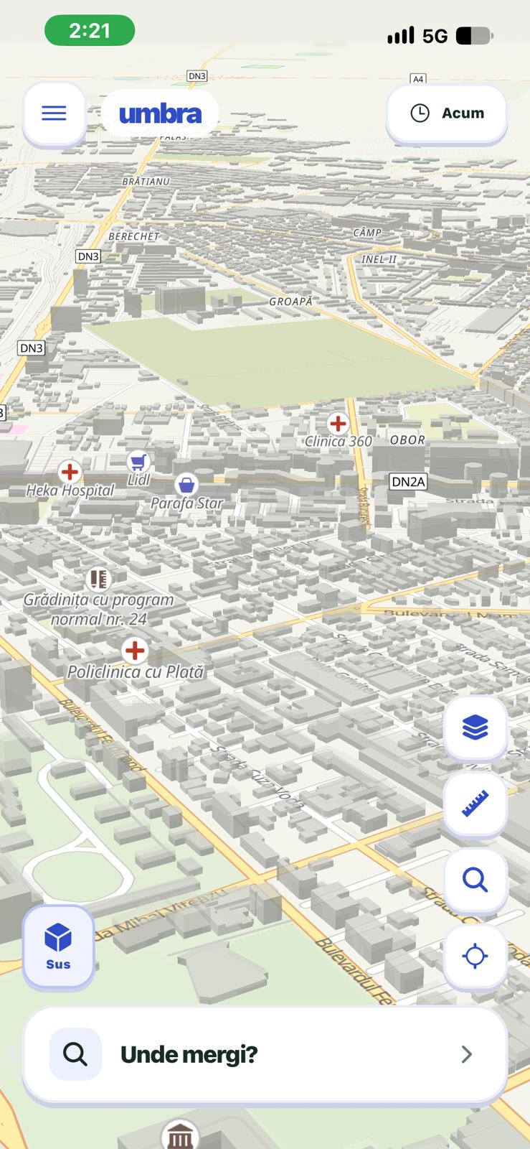
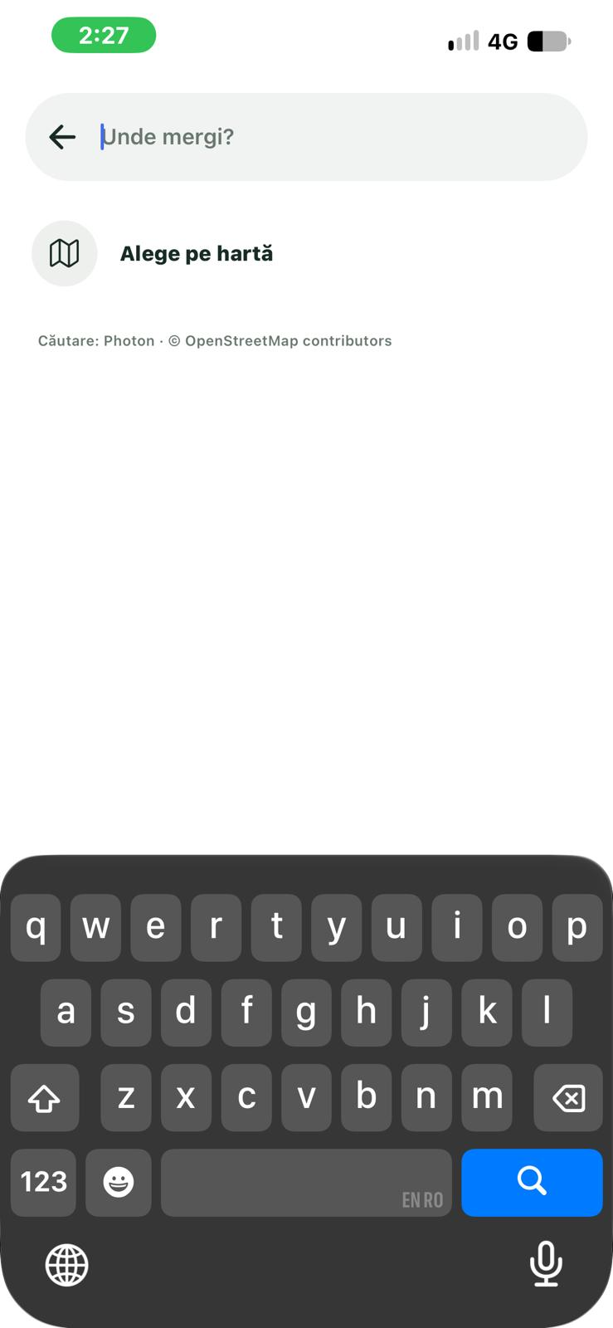
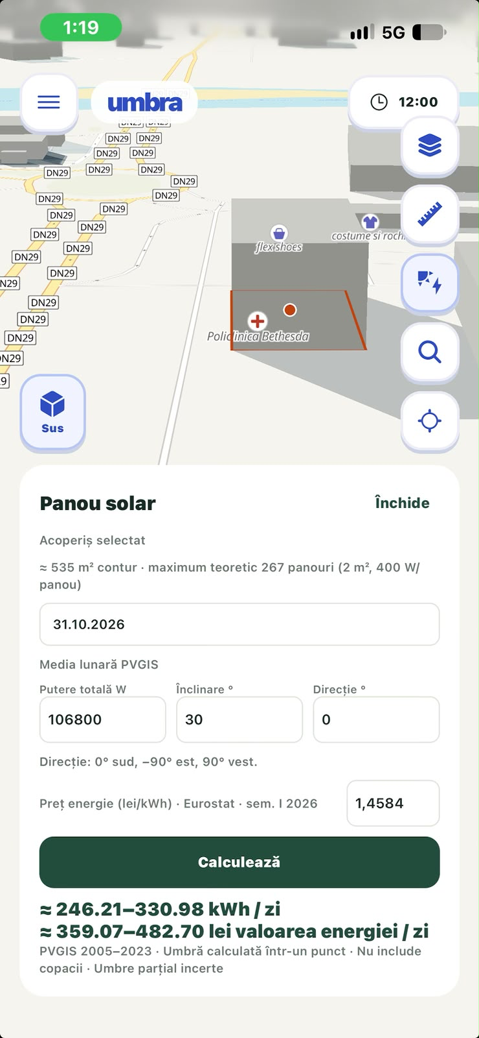
Cum funcționează aplicația
Alegi destinația și ora, apoi compari traseele.
Trasee pietonale
Alegi destinația, ora și ocolul acceptat.
Compari durata mersului cu umbra estimată.
Măsoară clădirea
Măsori umbra și notezi locul, data și ora.
Aplicația estimează înălțimea clădirii.
Panou solar
Selectezi acoperișul și configurezi panoul.
Analizezi energia și valoarea ei estimată.
Hartă 3D · GPS · oră selectată
Capturi din aplicație
Capturi din aplicație. Estimările depind de datele disponibile.
03
Notes:
01:40–02:50 (70 secunde)
Aplicația are trei funcții: compară traseele, estimează înălțimea clădirilor din umbră și calculează o estimare a energiei pentru panouri solare. Utilizatorul alege destinația și ora, poate selecta o clădire și poate introduce datele panoului. Estimarea solară nu demonstrează că instalarea este posibilă sau profitabilă.
SURSE
README.md
docs/research/solar-panel-estimate.md

Slide 4
Cum alegem traseul
Comparăm timpul de mers cu expunerea estimată la soare.
1. Datele de intrare
2. Calculul umbrelor
3. Compararea rutelor
Punct de plecare, destinație, oră și ocolul acceptat.
Geometria clădirilor și poziția Soarelui determină zonele umbrite.
Utilizatorul vede alternativele și alege compromisul potrivit.
Ora contează: aceeași stradă poate fi umbrită dimineața și expusă după-amiaza.
Umbra calculată este o estimare geometrică; nu reprezintă o măsurare a temperaturii sau a radiației UV.
04
Notes:
Durată: 65 secunde. Arătați cum se alege destinația și ora. Explicați că alternativele sunt comparate, nu că există un traseu universal optim. Sursă: README.md, docs/backend/mobile-server.md.

Slide 5
Cum măsurăm din umbră
Rază solară
h = L × tan(e)
L: lungimea umbrei
e: unghiul Soarelui
h: înălțimea estimată
h
e
Ruletă/laser, GPS sau fotografie.
Identificăm capătul umbrei și
folosim o scară cunoscută.
L
Unghiul Soarelui depinde de locul, data și ora măsurării.
Model geometric; teren plan. Valorile nu reprezintă măsurători de teren.
05
Notes:
02:50–03:55 (65 secunde)
Pe teren plan, înălțimea este lungimea umbrei înmulțită cu tangenta elevației solare. Aplicația calculează unghiul Soarelui din loc, dată și oră; lungimea se introduce sau se estimează prin metodele disponibile. Măsurătorile confirmate după regulile aplicației pot fi folosite în calculul umbrelor și traseelor.
SURSE
docs/shadow-heights.md

Slide 6
De ce contează înălțimea
Instantaneul OSM analizat: Constanța, Mamaia și Palazu Mare
87,8%
GBA față de OSM
−15,7 m
din 51.428 de clădiri nu au
înălțime sau număr de etaje.
GBA: GlobalBuildingAtlas
OSM: OpenStreetMap
10 clădiri cu înălțimea OSM între 20 și 40 m.
Eroarea estimată în fiecare anotimp
Același bloc de 20 m · eroare fixă la umbră: ±5 m · amiaza solară
Primăvară
Vară
Toamnă
Iarnă
Umbră ≈ 19,5 m
Umbră ≈ 7,6 m
Umbră ≈ 19,5 m
Umbră ≈ 48,5 m
±5,1 m
±13,2 m
±5,1 m
±2,1 m
±25,5%
±66%
±25,5%
±10,5%
Exemplu teoretic în Constanța, la echinocții/solstiții. Valorile de jos sunt erori ale înălțimii, nu măsurători.
06
Notes:
03:55–05:15 (80 secunde)
În instantaneul OSM analizat pentru Constanța, Mamaia și Palazu Mare, 87,8% din 51.428 de clădiri nu aveau înălțime sau etaje. Pentru zece clădiri între 20 și 40 de metri, diferența medie dintre GBA și etichetele OSM a fost minus 15,7 metri. Aceasta este o comparație între baze de date, nu o măsurare independentă a preciziei.
SURSE
docs/research/gba-heights/summary.json
docs/paper/measurability.json

Slide 7
Când putem măsura umbra?
Vârful umbrei trebuie să rămână liber de alte clădiri.
96%
90,1%
Două condiții diferite
78,8%
70,9%
O umbră poate fi ușor de observat, dar sensibilă la erori de lungime. Alegem ora după ambele criterii.
Vara: umbre mai scurte. Iarna: umbre mai lungi, cu risc de suprapunere.
27 oct · 12:00
21 iun · 13:00
Toate clădirile: n = 38.913
Clădiri ≥ 20 m: n = 805
07
Simulare pe contururi de clădiri; procente de eligibilitate geometrică, nu de acuratețe. Sursă: measurability.json.
Notes:
Durată: 70 secunde. Aceste procente indică umbre neobstrucționate în simulare. Nu sunt procentul predicțiilor corecte. Arborii, accesul fizic și mașinile nu sunt incluse.

Slide 8
Cum verificăm metoda pe teren
Protocol de validare: comparăm estimarea cu o referință independentă.
01 · Măsurarea
02 · Referința
Notăm clădirea, locul, data și ora. Măsurăm umbra și repetăm observația în mai multe momente.
Folosim o înălțime verificată independent. Nu tratăm automat o etichetă de hartă drept adevăr.
03 · Erorile
04 · Comparația
Calculăm diferența în metri și eroarea relativă. Raportăm numărul de clădiri și metoda de măsurare.
Separăm cazurile cu umbre libere de cele obstrucționate și comparăm orele și instrumentele.
Protocol propus; analiza bazelor de date și simulările sunt distincte de validarea experimentală.
08
Notes:
Durată: 60 secunde. Prezentați protocolul drept modalitate de verificare, fără să declarați măsurători sau rezultate inexistente. Sursă: docs/shadow-heights.md.

Slide 9
De la umbră la energie solară
Selectăm un acoperiș și estimăm energia pentru configurația aleasă.
Ce introduce utilizatorul
Data, puterea totală a panourilor, înclinarea, orientarea și prețul energiei.
Ce arată aplicația
Un interval de energie zilnică și valoarea ei estimată. Umbrirea incertă poate lărgi intervalul.
Exemplu din aplicație
09
Estimare pentru comparație; nu garantează producția, rentabilitatea sau posibilitatea instalării.
Notes:
Durată: 75 secunde. Explicați captura ca exemplu de rezultat al aplicației, nu energie măsurată. Puterea nominală nu este energia zilnică. Valoarea energiei nu este profit: investiția și consumul nu sunt modelate. Sursă: docs/research/solar-panel-estimate.md și captura furnizată.

Slide 10
Ce aduce UMBRA
O singură hartă. Trei moduri de a folosi umbrele.
Compari trasee pietonale după timp și umbră.
Estimezi înălțimea clădirilor din umbra lor.
Analizezi potențialul unui panou într-un punct de pe acoperiș.
Datele despre clădiri și poziția Soarelui leagă
cele trei funcții ale aplicației.
Vă mulțumim!
10
Notes:
05:15–06:10 (55 secunde)
Datele despre clădiri și poziția Soarelui leagă traseele, estimarea înălțimilor și calculul pentru panouri. Acestea sunt estimări care depind de date și de condițiile modelului. Vă mulțumim!
SURSE
README.md

